Slide 1
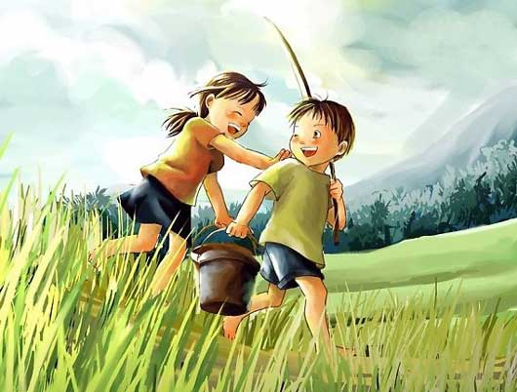
TUỔI THƠ TÔI
(Nguyễn Nhật Ánh)

Slide 2


Em biết gì về tác giả Nguyễn Nhật Ánh?
Nguyễn Nhật Ánh (1955)
Quê quán: Quảng Nam
Ông có nhiều tác phẩm viết cho tuổi thơ, tuổi mới lớn. Có nhiều tác phẩm chuyển thể thành phim.

Slide 3






Slide 4

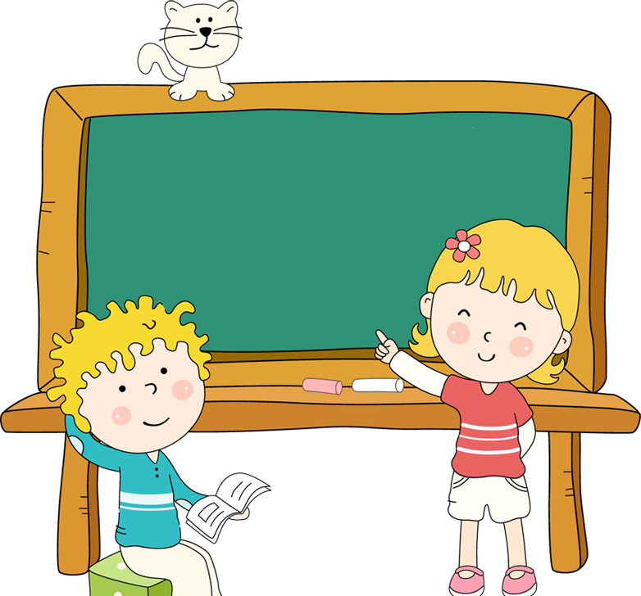
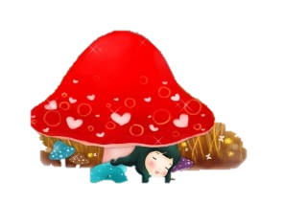
I. Trải nghiệm cùng văn bản

Slide 5

Chúng ta cùng đọc bài nhé!
- Biết cách đọc thầm, trả lời được các câu hỏi suy luận.
- Biết cách đọc to, trôi chảy, phân biệt được lời người kể chuyện và lời nhân vật.

Slide 6
Văn bản được trích từ tác phẩm nào? Thể loại? Ngôi kể? Nhân vật chính là nhân vật nào?
VB được trích từ “Sương khói quê nhà”.
Thể loại: truyện ngắn
Ngôi kể: ngôi thứ nhất, qua cảm nhận của nhân vật “tôi”.
Nhân vật chính: Lợi

Slide 7
II. Suy ngẫm và phản hồi

Slide 8
1. Ấn tượng chung về văn bản
Nêu ấn tượng của em sau khi đọc xong truyện Tuổi thơ tôi?

Slide 9
Ấn tượng về hành động của thầy giáo Phu
Ấn tượng về con dế lửa
Kết thúc truyện
Nghiêm khắc, gần gũi, biết nhận lỗi khi vô tình gây ra
Cho chúng ta cảm nhận được tình cảm của nhân vật.
- Tạo ra sự thay đổi của thầy Phu.
- Là nhân vật gây ra sự chia rẽ.
-Kết thúc buồn.
-Thể hiện được tình yêu thương.
-Thể hiện sự hối hận.

Slide 10
2. Tìm hiểu nhân vật Lợi

Slide 11
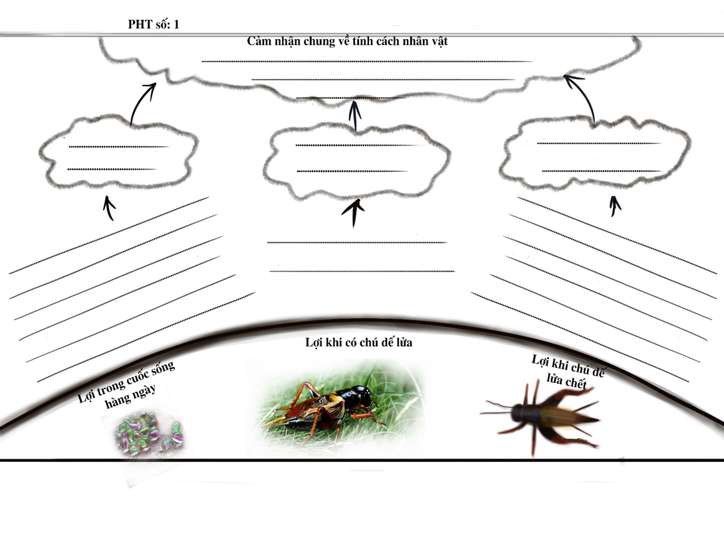

Slide 12
Có nhiều chi tiết trong văn bản miêu tả nhân vật Lợi.
Nhân vật Lợi
Các sự việc chính đều xoay quanh nhân vật Lợi.

Slide 13
Trùm sò nổi tiếng trong lớp.
-> Lợi là đứa ích kỉ, khôn lỏi, luôn tìm cách thu lợi cho mình.
Chỉ nghĩ đến việc thu vén cá nhân.
Trong cuộc sống hàng ngày
Phải trả công đàng hoàng mới làm.

Slide 14
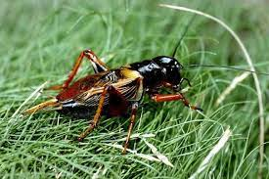
Rất quý con dế.
→Trân trọng và coi con dế là báu vật.
Khi Lợi có con dế lửa
Không đổi con dế bằng bất cứ giá nào.

Slide 15
Phản ứng của Lợi khi thấy dế lửa chết là chi tiết tiêu biểu vì góp phần bộc lộ tính cách nhân vật, giúp cốt truyện phát triển
Lợi khóc rưng rức khi đón cái hộp diêm méo mó từ thầy
Khóc như mưa bấc
→ Lợi yêu quý chú dế và cảm thấy đau khổ, mất mát khi chú dế đã chết.
Chôn dế dưới gốc cây bời lời sau vườn
Khi con dế lửa bị chết
Lợi đặt dế vào hộp các tông, chôn dưới gốc cây.
Cặm cụi sửa sang chiếc hộp cho ngay ngắn
Lợi cắm lên mộ dế những nhánh cỏ tươi.

Slide 16
Lợi khóc rưng rức khi đón cái hộp diêm méo mó từ thầy
Khóc như mưa bấc
➔ Lợi là một cậu bé tình cảm, chân thành và yêu quý động vật
Chôn dế dưới gốc cây bời lời sau vườn
Khi con dế lửa bị chết
Lợi đặt dế vào hộp các tông, chôn dưới gốc cây.
Cặm cụi sửa sang chiếc hộp cho ngay ngắn
Lợi cắm lên mộ dế những nhánh cỏ tươi.

Slide 17
3. Tìm hiểu nhân vật dế lửa
a. Cách ứng xử của các bạn trong lớp và thầy giáo với dế lửa

Slide 18

 | Cách ứng xử của bạn học |  | Cách ứng xử của thầy Phu
 | Biểu hiện | Ý nghĩa | Biểu hiện | Ý nghĩa
Khi dế lửa còn sống
Sau khi dế lửa chết

Slide 19
Các bạn tìm mọi cách để đổi được con dế bằng vật chất nhưng không được
Tức tối, ganh ghét với Lợi.
*Cách ứng xử của các bạn trong lớp
Khi dế lửa còn sống
Các bạn tìm cách làm Lợi bị bẽ mặt, bằng một trò nghịch ngợm trong lớp, hộp dế của Lợi bị thu.
Hả hê, vui sướng

Slide 20
Thấy lòng chùng xuống, chẳng thể nào sung sướng nổi
→ Tác giả đã diễn tả tâm lí nhân vật đặc sắc, phù hợp với lứa tuổi trẻ thơ.
Cảm thấy tan nát cõi lòng, thấy ân hận, vì đã vô tình đã làm Lợi bị tổn thương.
Khi con dế chết
Đến đám tang chú dế với vẻ mặt im lìm, buồn bã, trang nghiêm
Đào đất sâu và vuống vức
Cả bọn xúm vào ném từng hòn sỏi lên quan tài, thi nhau lấp cho thật đầy

Slide 21
*Cách ứng xử của thầy Phu
Thầy giận giữ khi phát hiện tiếng ồn trong lớp
Khi dế còn sống
-> nghiêm khắc
Tịch thu hộp dế.
Áy náy, xin lỗi học trò vì hành động vô ý của mình.
Khi biết vô tình làm con dế của Lợi chết
-> một người thầy tình cảm, sẵn sàng nhận lỗi sai trước học trò.
Đến dự đám tang chú dế với một vòng hoa tim tím
Bùi ngùi xoa đầu của Lợi

Slide 22
b. Ý nghĩa cái chết của nhân vật dế lửa
Theo em, dế lửa là nhân vật gây ra sự chia rẽ giữa Lợi và các bạn hay là nhân vật giúp họ xích lại gần nhau hơn? Vì sao?( Qua cái chết của dế lửa, khiến cho các nhân vật nhận ra được điều gì?)

Slide 23
Ban đầu dế lửa là nguyên nhân gây ra chia rẽ giữa Lợi và những người bạn
Ý nghĩa cái chết của dế lửa
Khi dế lửa chết đã giúp các các bạn, thầy Phu và Lợi xích lại gần nhau hơn.
=> Sự thay đổi góp phần thể hiện chủ đề của truyện: khẳng định ý nghĩa của sự cảm thông, thấu hiểu và tha thứ đối với cuộc sống của chúng ta

Slide 24
4. Bài học về cách ứng xử trong cuộc sống

Slide 25
Từ câu chuyện Tuổi thơ tôi, em rút ra được bài học gì về cách ứng xử trong cuộc sống?

Slide 26
Khi đánh giá người khác phải có cái nhìn khách quan, toàn diện.
Cần tôn trọng người khác và những gì liên quan đến họ.
Bài học về cách ứng xử
Nên cẩn thận, thận trọng mọi lúc mọi nơi.
Biết nhận sai và sửa lỗi sai.
Cần yêu thương và bảo vệ động vật.

Slide 27
III. Tổng kết

Slide 28
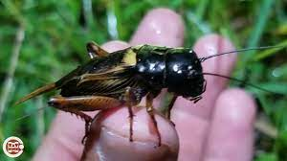
Ý nghĩa: Truyện khẳng định ý nghĩa của sự cảm thông, thấu hiểu và tha thứ trong cuộc sống của chúng ta.
Tổng kết
Nghệ thuật: Quan sát tinh tế, lựa chọn chi tiết tiêu biểu, vốn hiểu biết phong phú, phù hợp tâm lí trẻ thơ.Lời văn giàu hình ảnh.

Slide 29
LUYỆN TẬP

Slide 30
Viết một đoạn văn khoảng 7-10 câu nêu cảm nhận về một nhân vật để lại cho em nhiều ấn tượng trong truyện ngắn Tuổi thơ tôi?

Slide 31
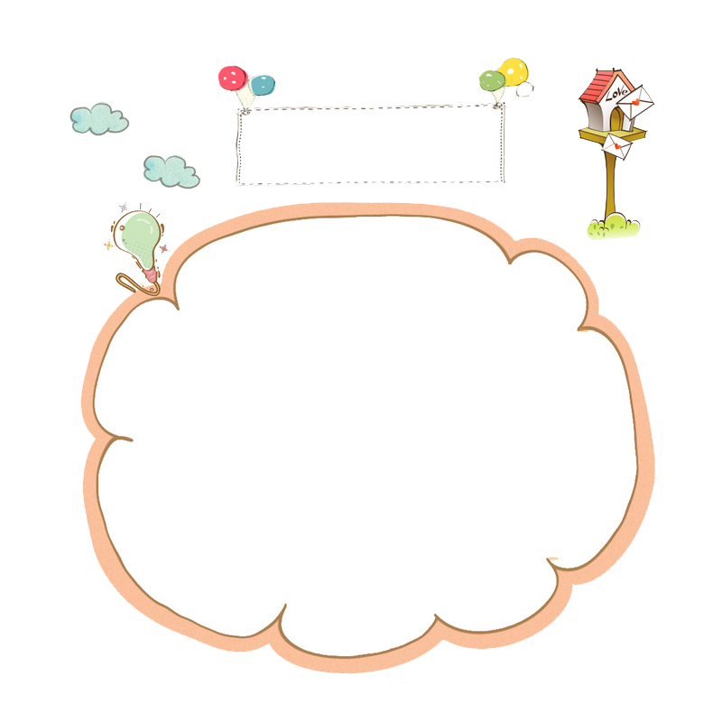

Hoàn thành bài tập
Chuẩn bị bài: Con gái của mẹ.

Slide 32
CHÚC CÁC EM
HỌC TỐT NHÉ!

